Slide 1
03. Drude Theory of Electrons in Metals / Sommerfeld (Free Electron) Theory of Electrons in Metals

Slide 4
*Erroneous description in Callister old version.

Slide 5
HW# 알고있는 전도도 식과 비교해보라.

Slide 11
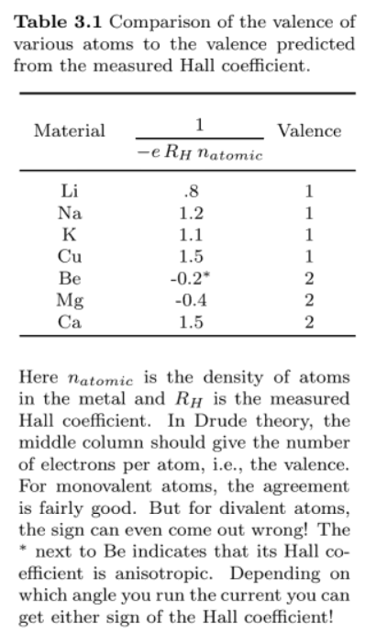
https://en.wikipedia.org/wiki/Kinetic_theory_of_gases#Thermal_conductivity_and_heat_flux

Slide 13
HW#2 값을 직접 구해보아라. 단위를 맞추어야 함!

Slide 14
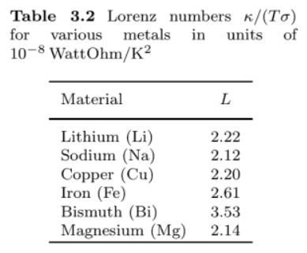

Slide 16
e.g. 10⁵ K

Slide 18
HW# 값을 직접 구해보아라. 단위를 맞추어야 함!

Slide 23
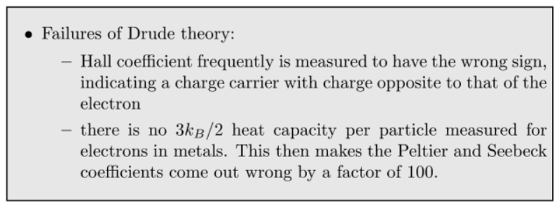

Slide 26
ħ

Slide 30
HW# 값을 직접 구해보아라. 단위를 맞추어야 함!

Slide 31
HW# 값을 직접 구해보아라. 단위 주의!

Slide 32
HW# 값을 직접 구해보아라. 단위 주의!

